Slide 1
Soy responsable de mi salud oral.
Salud oral para niños y jóvenes embarazadas en situación de riesgo. Parte II
Correa Salinas, Mariela Roxana; Miro, Micaela.
Asesores científicos: Abal, Adrián Alejandro; Castelli, Patricia Ester.

Slide 2
SOBRESCRIBA ESTA LEYENDA CON EL TÍTULO DEL PÓSTER.
Sobrescriba esta leyenda con los nombres de los autores del póster.
1
Objetivo General:
Elevar el nivel de salud bucal de la población beneficiaria mediante el desarrollo de actividades educativas, identificando, controlando y disminuyendo los factores de riesgo que contribuyen a la aparición de enfermedad oral.
Objetivos Específicos:
Desarrollar una conducta y actitud positiva. Motivar una higiene bucodental correcta. Identificar los alimentos cariógenos y su relación con la producción de caries. Valorar las consecuencias, a largo plazo, de una deficiente higiene bucodental. Conocer la importancia del flúor en la prevención de caries. Aplicar el control mecánico de placa bacteriana. Determinar el estado bucal utilizando el C.P.O.D. y ceod en los participantes del proyecto. Disminuir el nº de lesiones cariosas en niños y adolescentes. Disminuir los casos de gingivitis infantil y de la pubertad y embarazo. Rememorar las conductas aprendidas a través de folletería diseñada por Alumnos y Docentes de Bellas Artes. Instruir al personal a cargo formando multiplicadores de salud.
El presente proyecto se inicia a partir de la demanda planteada por el Padre Miguel Hrymacz, Presidente de la Fundación Padre Miguel, quien solicita una construcción colectiva de un plan de acción, necesario para la resolución de problemas odontológicos de niños y adolescentes con residencia permanente en esta área de vacancia. Los propósitos fundamentales de la fundación son el impulso e investigación de la problemática vinculada a la minoridad marginada, a la maternidad adolescente en riesgo, con un enfoque multidisciplinario y trabajo en red con otras organizaciones comunitarias con el 􀃒n de lograr una muy e􀃒caz inserción social. La organización posee 2 hogares convivenciales, uno con dedicación a jóvenes mujeres adolescentes en situación de riesgo asistencial y otro con población de niños/as en situación de riesgo. Luego de un trabajo de relevamiento y establecimiento de vínculos con los niños, niñas, jóvenes y adolescentes, se pudo observar que están afectados por caries y enfermedad gingival, por lo que se propone disminuir los niveles de infección a través de la educación para la salud, prácticas de técnicas no traumáticas y derivación y traslado oportuno a Centros extramuros de la F.O.L.P.

Slide 3
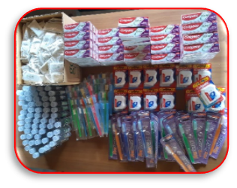
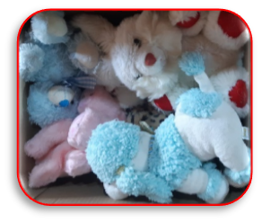
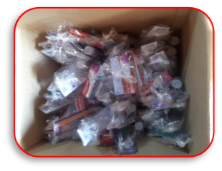
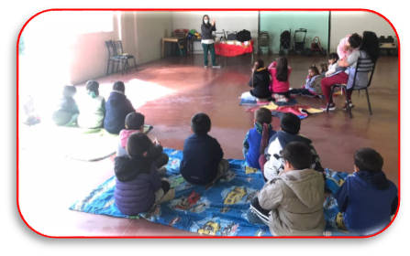
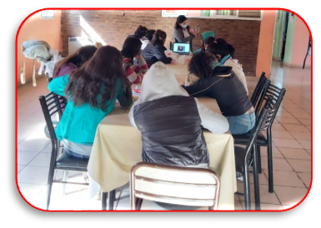
SOBRESCRIBA ESTA LEYENDA CON EL TÍTULO DEL PÓSTER.
Sobrescriba esta leyenda con los nombres de los autores del póster.
1
Fue fundamental la capacitación de los alumnos en actividades de extensión generando la formación de recursos humanos en reunión por zoom. Se hizo lectura de las actividades readecuadas a la pandemia, teniendo en cuenta el material a elaborar y la compra de insumos.
Los alumnos quedaron a cargo de la creación de videos sobre covid – 19 y prevención en odontología que luego fueron utilizados a través de la plataforma virtual. Y en forma presencial.
Se realizó contacto telefónico con la Directora del Hogar Nuestra Señora de Guadalupe, Psicóloga Social, Sra Daniela González y con la Directora del Hogar Arco Iris, Sra Gabriela Melano.
Se concretó la adquisición de elementos de higiene personal, como jabones y alcohol en gel, cepillos odontológicos, pastas dentales fluoradas para ser distribuidos al grupo etario. La Directora del proyecto se encargó de armar los kits individuales necesarios y de recibir juguetes en perfecto estado.
Los talleres se realizaron en forma presencial, respetando el protocolo y las burbujas de niño/as y adolescentes que manejan en dichos hogares, debido que consideran que determinadas edades manejan con más amplitud y atesoran con más exactitud los conceptos desarrollados con la demostración gráfica.

Slide 4
SOBRESCRIBA ESTA LEYENDA CON EL TÍTULO DEL PÓSTER.
Sobrescriba esta leyenda con los nombres de los autores del póster.
1
La realidad de la pandemia COVID-19 y la vivencia de la etapa DISPO nos obligó a readecuar el proyecto original. Creemos que una de las debilidades de este proyecto fue la falta de una continua interacción presencial con los destinatarios para reforzar los conocimientos y aplicar la teoría enseñanza-aprendizaje que estamos acostumbrados. Si bien el manejo virtual de las comunicaciones no era la base del trabajo original, pudimos realizar las actividades readecuadas a la situación pandémica con éxito, incluso bajo protocolo se logró el contacto directo con los destinatarios y la entrega de los elementos de higiene personal, siendo más cercano el vínculo y la evacuación de dudas.

